Slide 1
Práctica 9
Observación de las características microscopicas
de algunos miembros del reino fungi
Clic para avanzar
Perla Urquidez Bejarano
Erick Jose Ponce Manjarrez

Slide 2



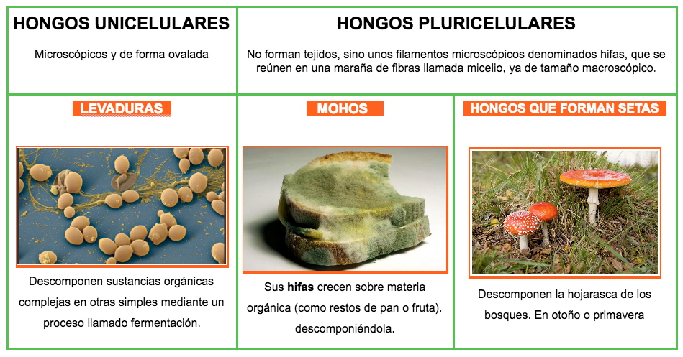
Introducción
Los organismos del reino fungi constituyen un grupo muy heterogéneo de organismos:
Eucariotas
Unicelulares o pluricelulares
Heterótrofos no fotosintéticos
Reproducción sexual y asexual
Pared celular de quitina
Figura 1.- Levaduras, mohos y hongos.

Slide 3
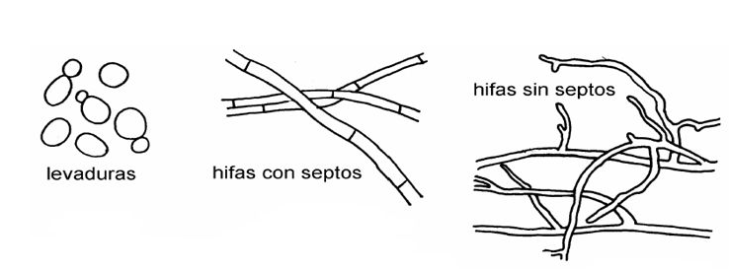
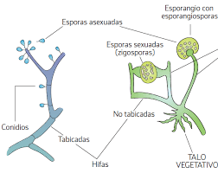
Introducción
.
El conjunto de elementos que constituyen un hongo se denomina talo.
El talo puede ser unicelular (en levaduras).
En hongos filamentosos el talo incluye al micelio, compuesto por hifas y una parte reproductora.
Figura 2.- Tipos de micelio.

Slide 4
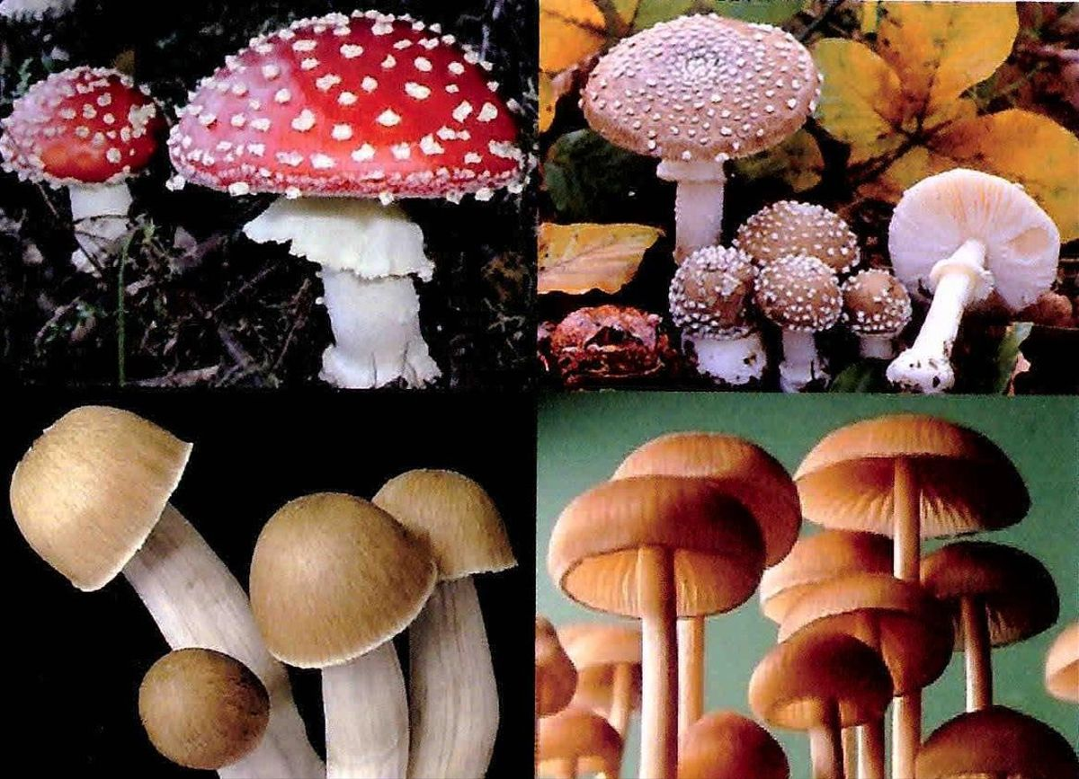
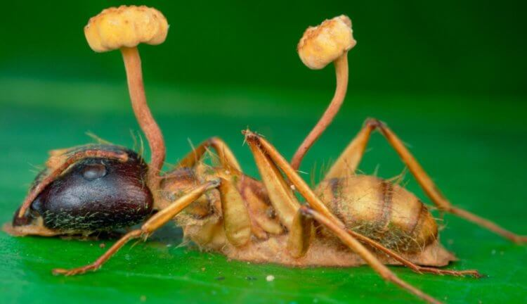
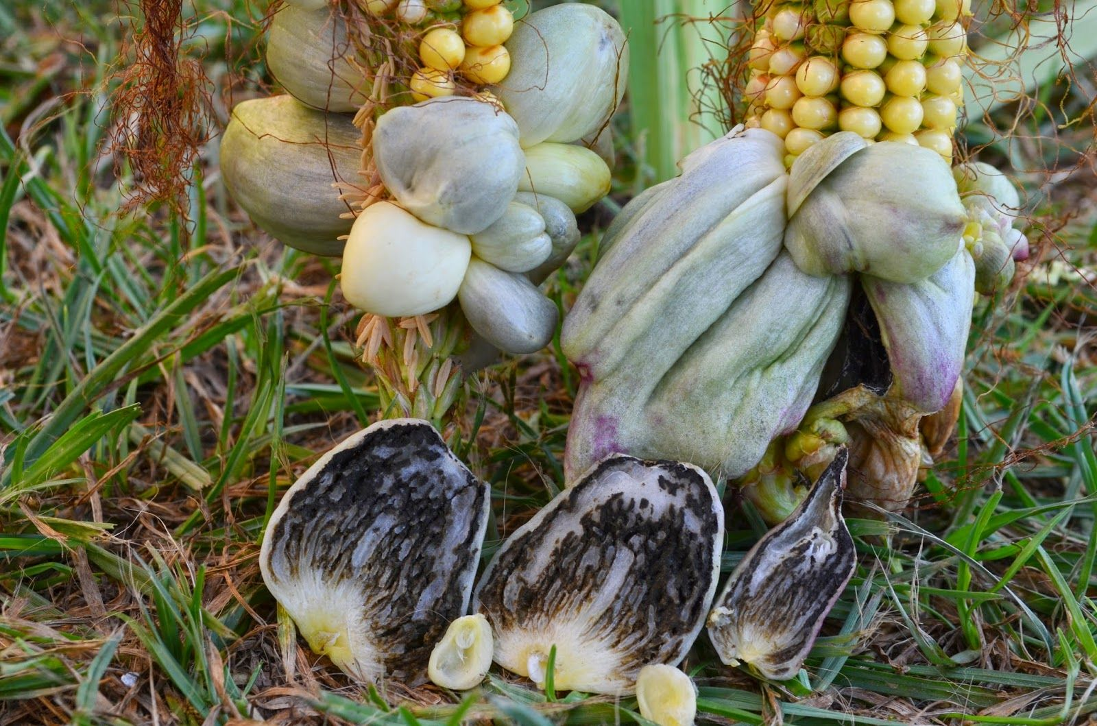
Introducción
Los hábitats de los hongos son bastante diversos. Algunos son acuáticos, de agua dulce y algunos pocos viven en hábitats marinos. Sin embargo, la mayoría son de ambientes terrestres, en el suelo sobre plantas y animales muertos (saprofitos), un elevado número de hongos son parásitos para las plantas y unos pocos son parásitos de animales incluyendo a los humanos.
Figura 3.-Hongos.

Slide 5
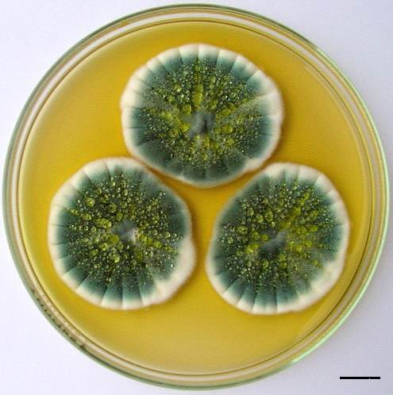
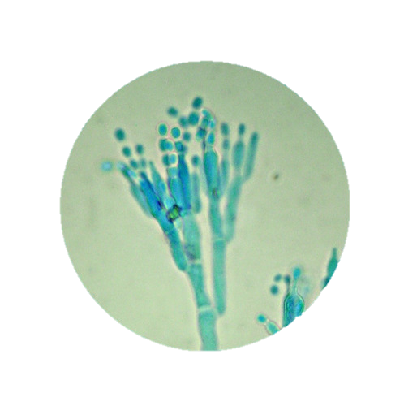
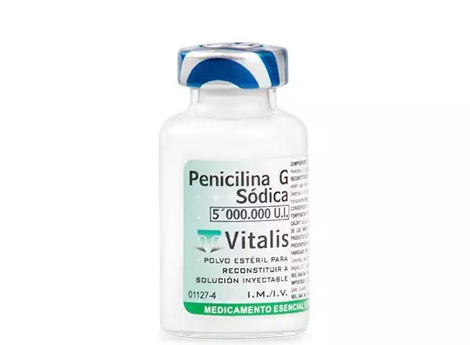
Introducción
Los Hongos degradan materia orgánica a compuestos simples y moléculas inorgánicas, liberándolas y poniéndolas a disposición de los seres vivos.
Son esenciales para muchos procesos industriales como elaboración de pan, vino cerveza, quesos.
Son la base para la obtención de ciertos fármacos (cortisona) y antibióticos (penicilina).
Figura 4.-Penicilina.

Slide 6

Observación macroscópica y microscópica para identificar las distintas estructuras presentes en los hongos.

Slide 7
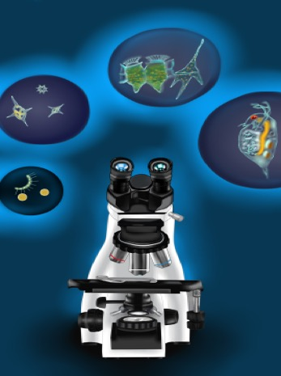

Procedimiento
Con un clic en la siguiente imagen se desplegará el modelo interactivo de un microscopio, podrás elegir entre una variedad de preparaciones.
Al seleccionar una muestra, identificar las características de los hongos.

Slide 8
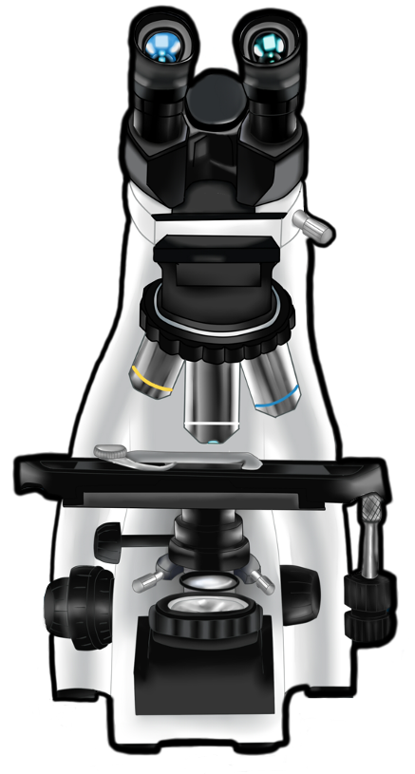

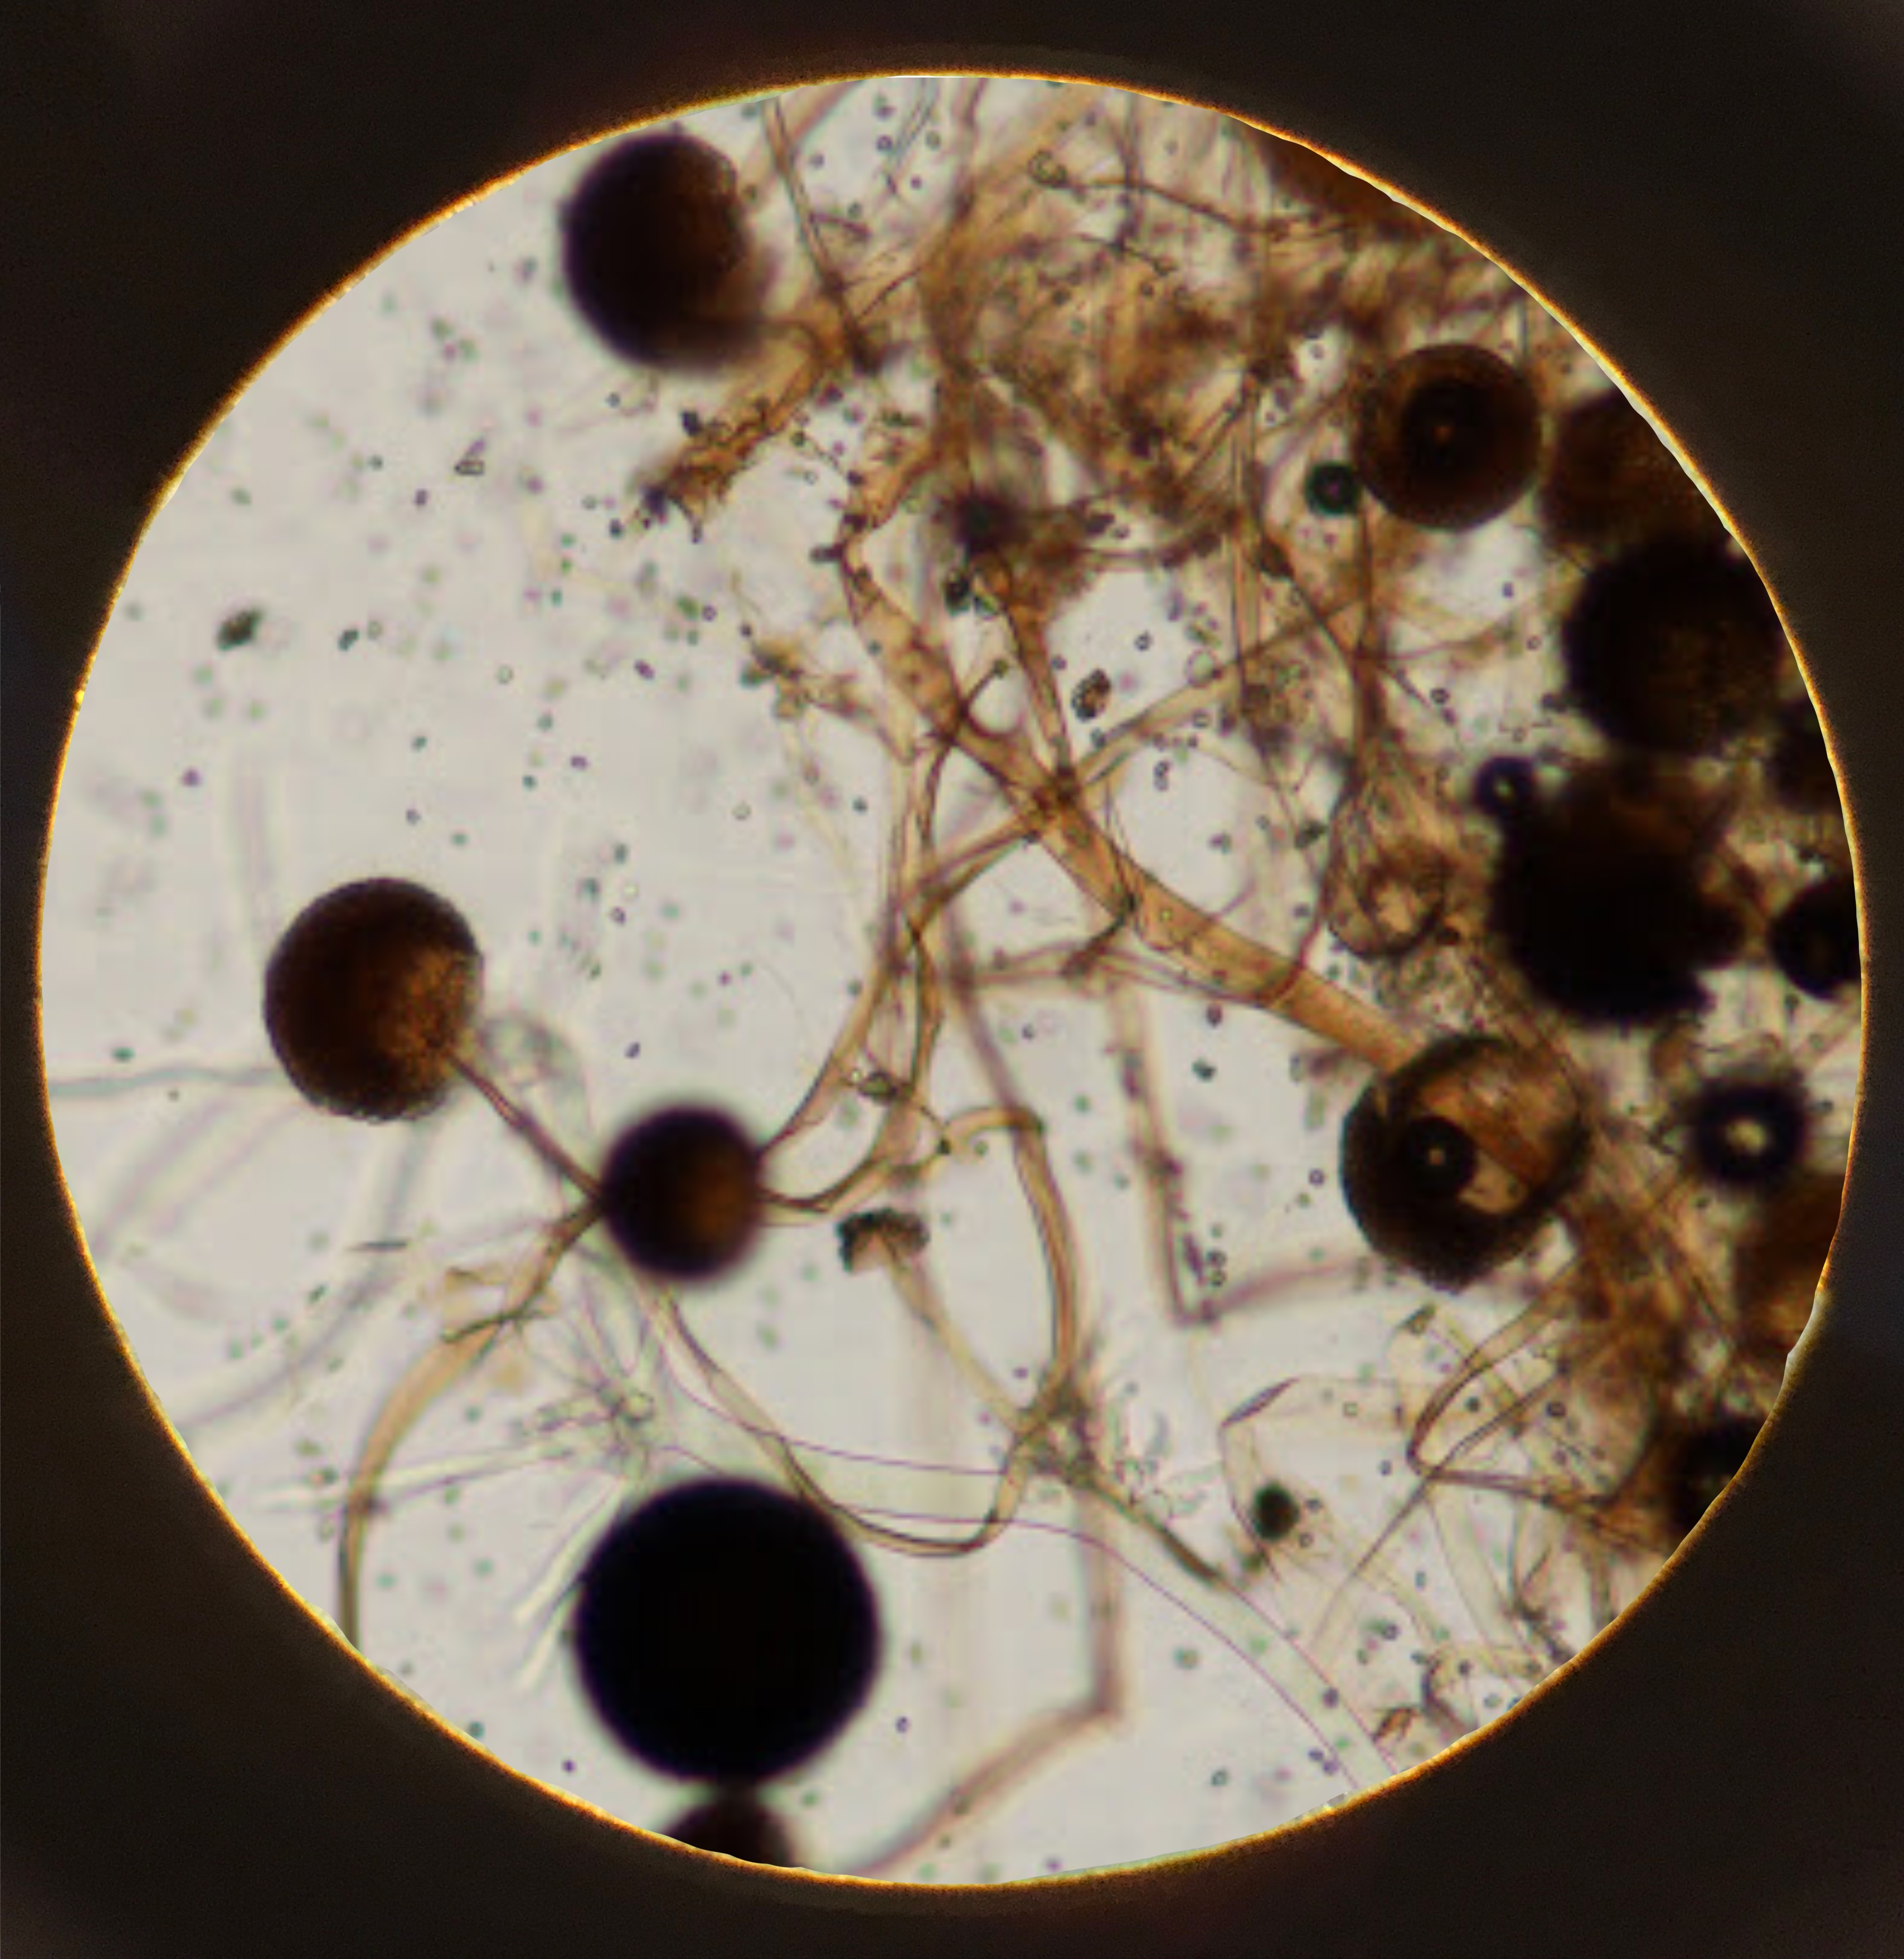
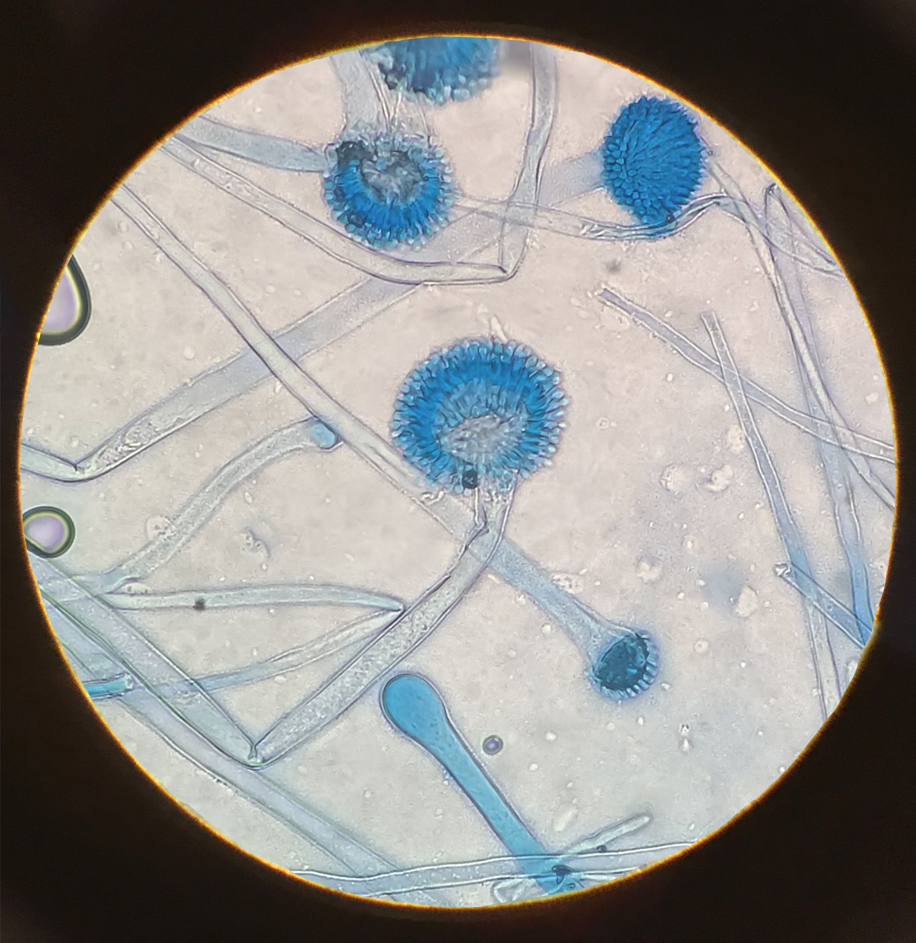
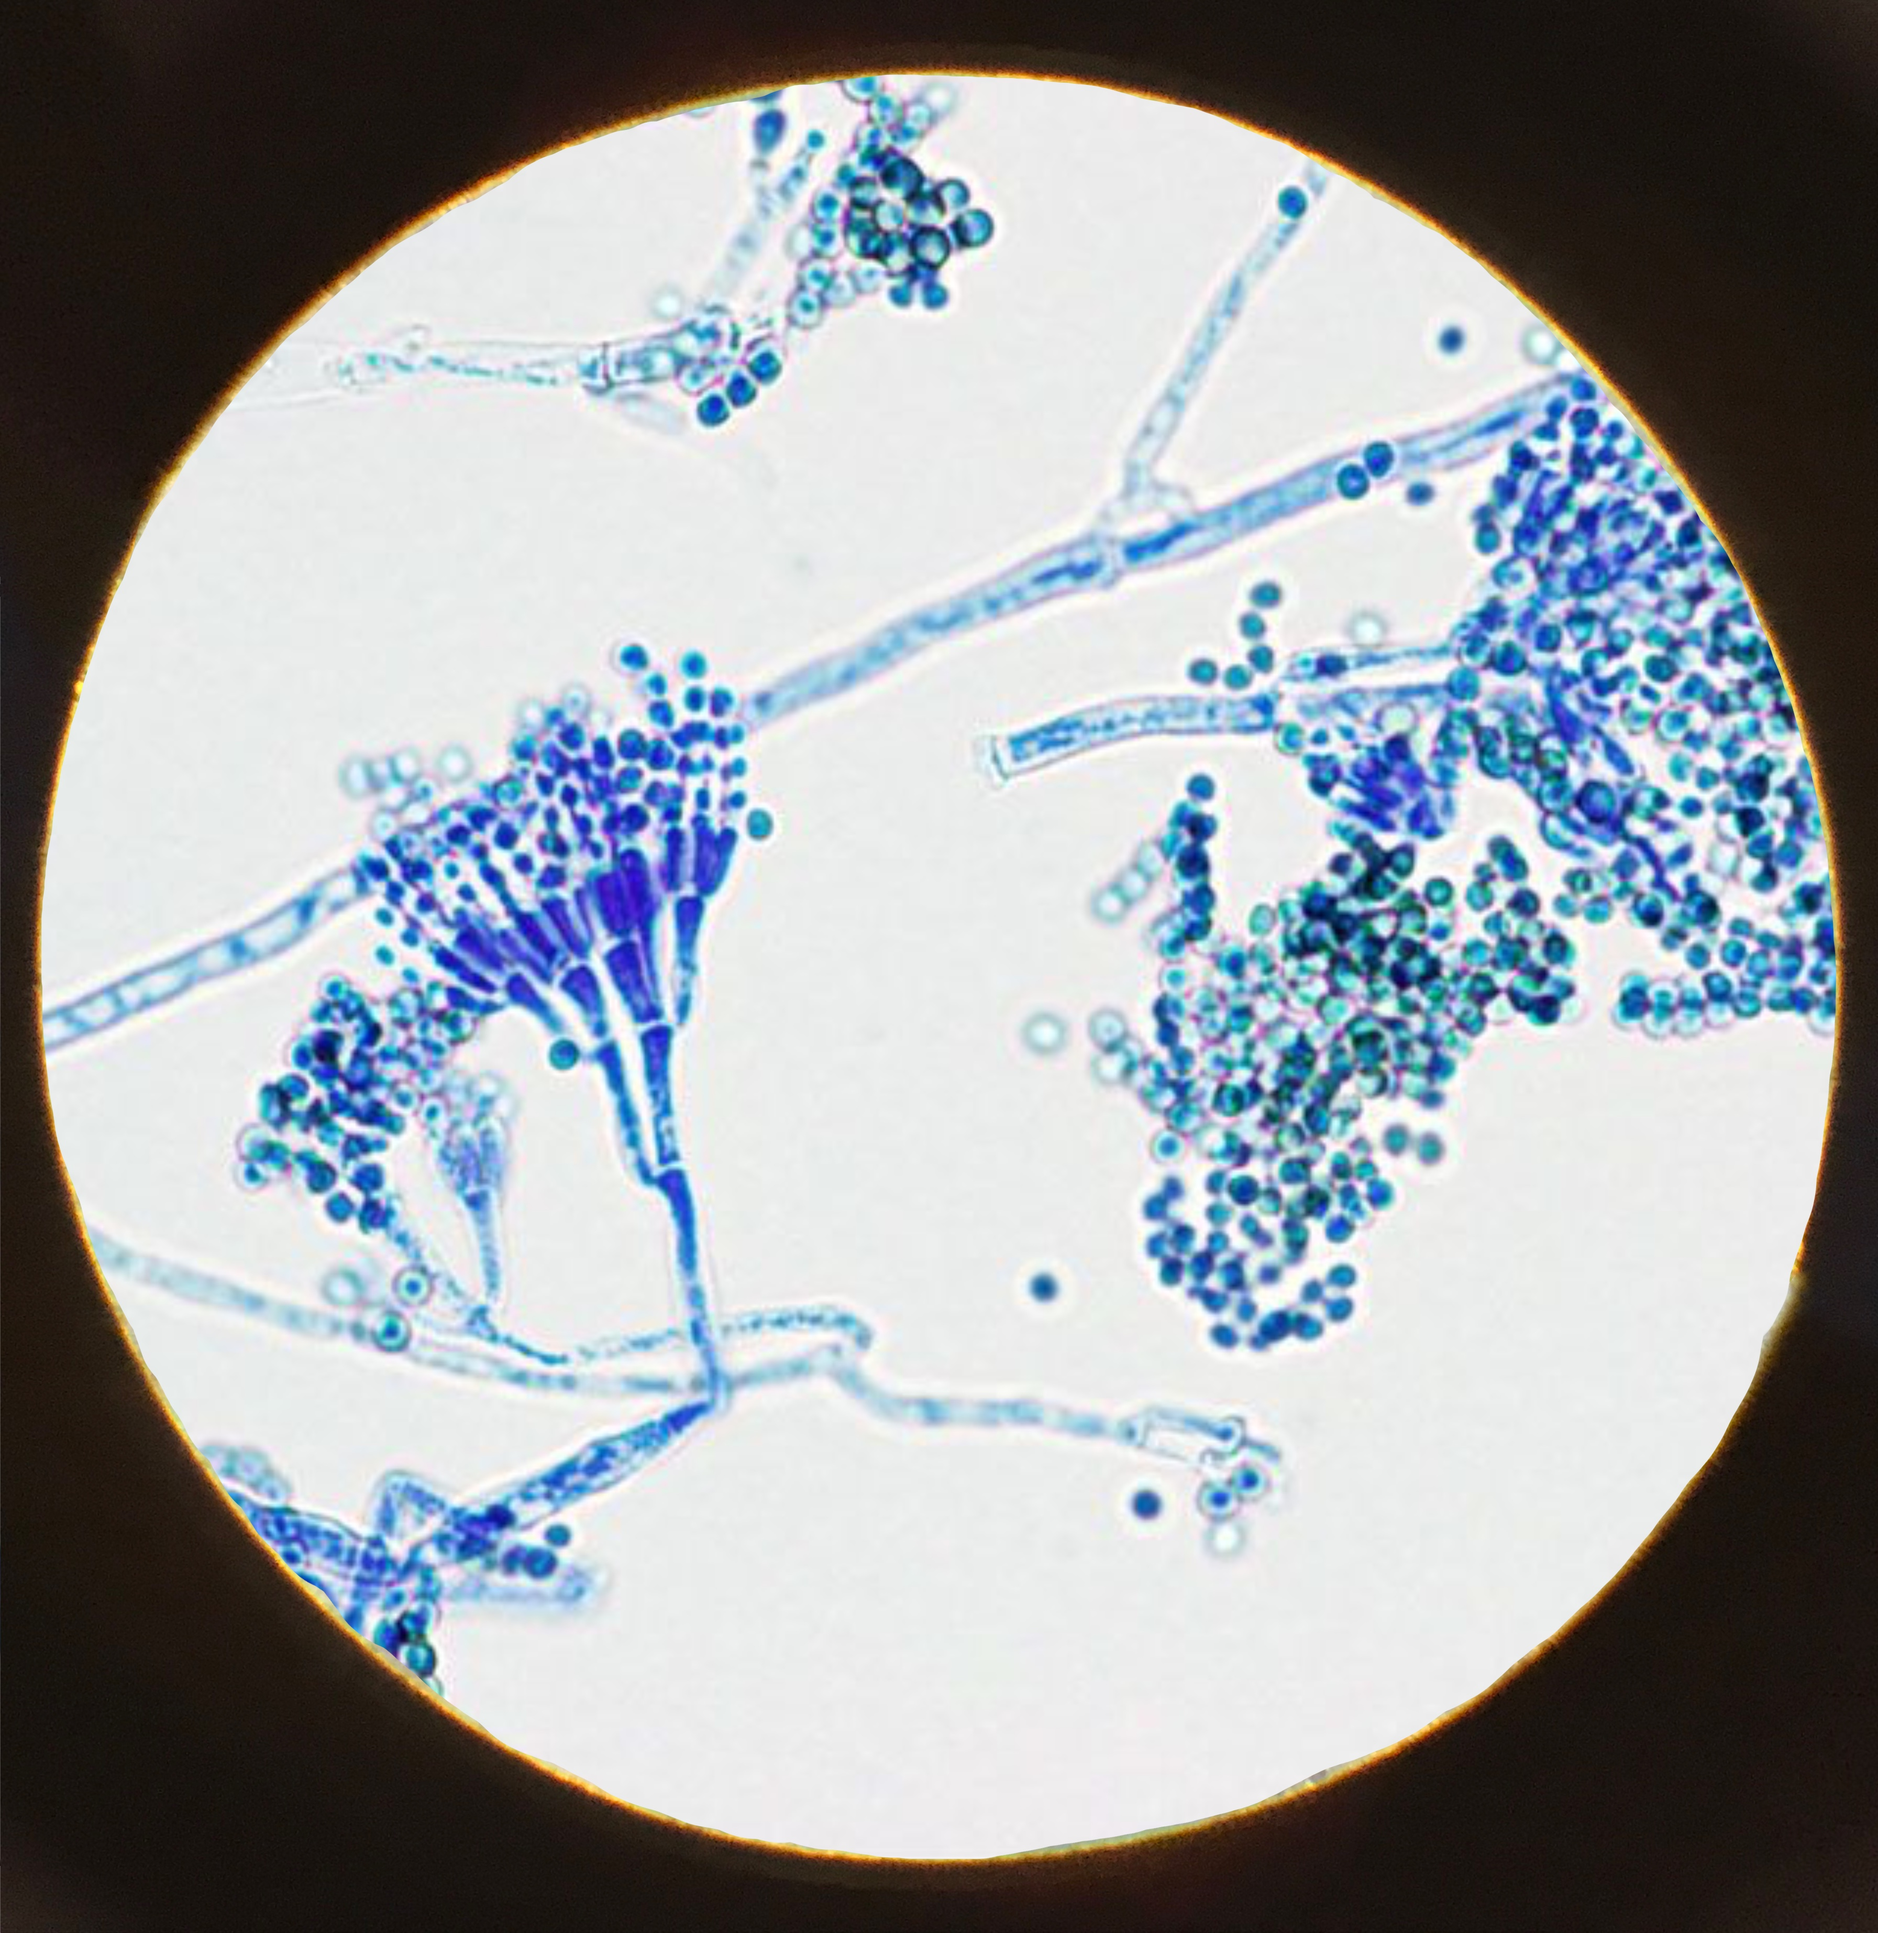
Muestras
2
1
Clic en el boton rojo para apagar microscopio
3

Slide 9





Aspergillus niger
Clic en la platina para cambiar la preparación
Clic en la platina para cambiar la preparación

Slide 10
Rhizopus stolonifer
Clic en la platina para cambiar la preparación
Clic en la platina para cambiar la preparación

Slide 11
Penicillium notatum
Clic en la platina para cambiar la preparación
Clic en la platina para cambiar la preparación

Slide 12


¡Gracias por realizar el ejercicio!
Volver a
realizar el
ejercicio:
Da clic en el icono
de la opción
deseada
Finalizar
el ejercicio:

